Slide 1
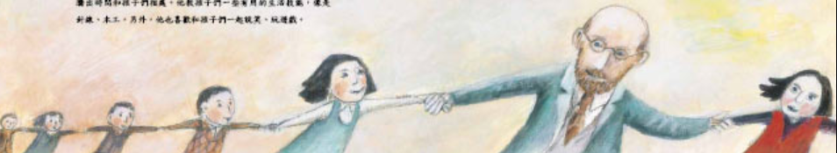
認識兒童權利公約
繪本共讀《好心的國王》
106年兒童學習中心教案
圖片:繪本-好心的國王

Slide 2

-繪本共讀-
好心的國王
封面上，你看到了什麼呢？
好心的國王，他做了哪些事？
Notes:
好心的國王：兒童權利之父-柯札克的故事/作者: 湯馬克．包格奇；譯者: 林真美，2012，親子天下出版

Slide 3
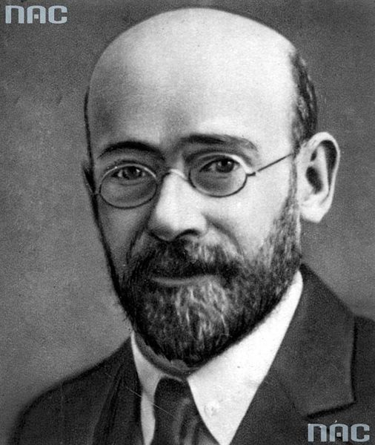
故事主角：雅努什．柯札克
波蘭出生，人稱兒童權利之父。
小時候：有正義感，遇到受到不公平對待的小孩，會挺身而出。
帶食物去幫助窮苦小孩。
長大後：遇到戰爭，決定當軍醫，救治那些因為戰爭受傷、無家可歸的孩子。
成就：籌設孤兒院，實踐兒童權利。
雅努什．柯札克（Janusz Korczak）
Notes:
籌設孤兒院，實踐兒童權利：
讓孩子自治、有議會及法庭，大家都要遵守
學習愛與尊重
發行報紙、大家都可以討論公共事務

Slide 4
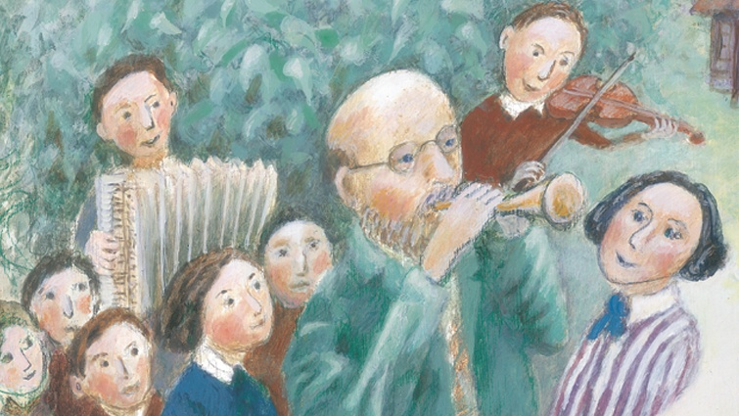
讀後思考
讀完繪本後…
你覺得「兒童權利」重要嗎？
如果沒有了兒童權利，對你可能有哪些影響？

Slide 5

《兒童權利公約》的由來
兒童權利公約
小檔案
1989 年11 月20 日，聯合國通過「兒童權利公約」
目前共有193個國家成為簽約國
世界上最多國家簽署的人權公約
11月20日成為
國際兒童人權日

Slide 6



《兒童權利公約》的精神
兒童是國家未來的主人翁，國家有保障兒童權利的責任。
兒童是獨立個體，享有基本人權。
無論年齡、性別、國籍不同，兒童都應該受到保護而不受殘害
(例如戰爭、當童工、虐待…)

Slide 7




《兒童權利公約》四大權利
資料來源：兒福聯盟-兒少權益網 http://www.cylaw.org.tw/
全世界兒童都應該享有的權利：
生存權
發展權
受保護權
參與權
Notes:
兒童是獨立的個體，大人不能用保護兒童的名義，限制或忽視兒童權利。
生存權：每天吃飽喝足，滿足基本生活
發展權（受教育）：好好上課、認識世界
受保護權：順利長大，身體健康、頭好壯壯
參與權：自由地表達意見、討論自己想做的事情

Slide 8

我是兒童，我享有兒童權利
資料來源：兒福聯盟-兒少權益網 http://www.cylaw.org.tw/
權利
權利=受到法律所保障的一種利益。
大家都應該重視兒童權利，不可以對兒童施以暴力、虐待。
家庭是保護兒童的避風港，但是如果遇到家庭無法保護兒童的時候，可以尋求老師、社工的幫忙。
義務
責任

Slide 9
分組活動：
我是小公民，我來參與！
如果交給你來訂定一份「兒童權利公約」，你會把哪些權利加進去？
分組討論，用心智圖畫／寫出來！

Slide 10
補充資料

Slide 11
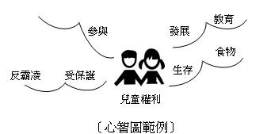
心智圖怎麼畫？
先在畫紙中心畫一個圖像作為核心概念。
往左右延伸寫出相關概念字詞，概念可以不斷延伸。
搭配插圖會更好！

Slide 12
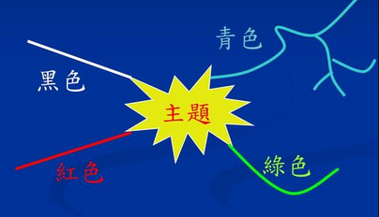
繪製心智圖的12個原則
使用沒有花紋的素色紙張
以橫向方式使用紙張
從中心點開始繪製
以印象來繪製主題
一根樹枝=一個語詞
語詞以單字方式書寫
將樹枝畫成有曲線的樹枝
如果要強調，可以將樹枝加粗
做關聯性連結
以自己的獨特風格描繪
發揮創造性
享受樂趣!

Slide 13
相關教學影片
公視-『欺負我年紀小嗎？兒童人權』 - 木擊者(https://www.youtube.com/watch?v=G2xe-fOW9ks)
衛福部-兒童權利公約CRC宣導動畫(https://www.youtube.com/watch?v=P8cYUgrCJ1Q)

Slide 14
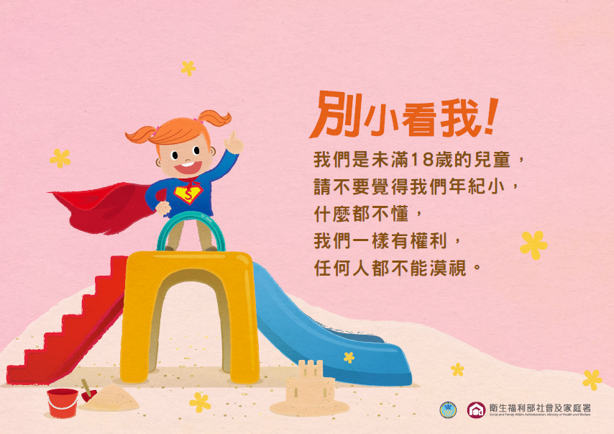

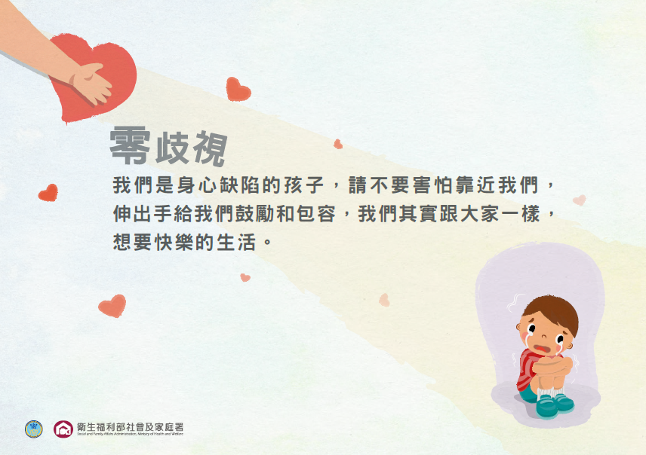
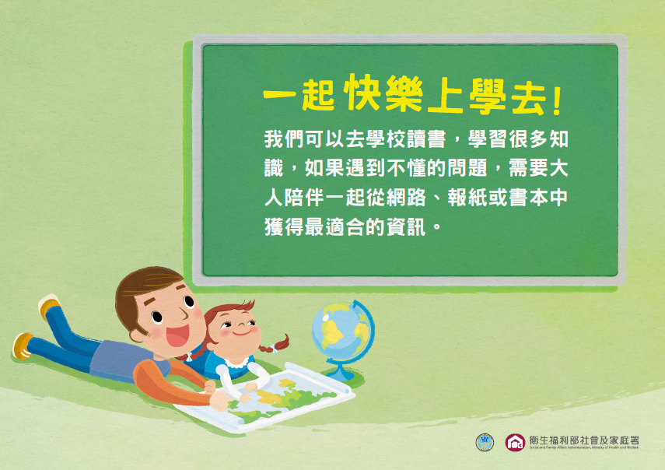

我國的《兒童權利公約》
資料來源：衛福部社會及家庭署（檔案下載：https://www.sfaa.gov.tw/SFAA/Pages/Detail.aspx?nodeid=752&pid=4615）

Slide 15
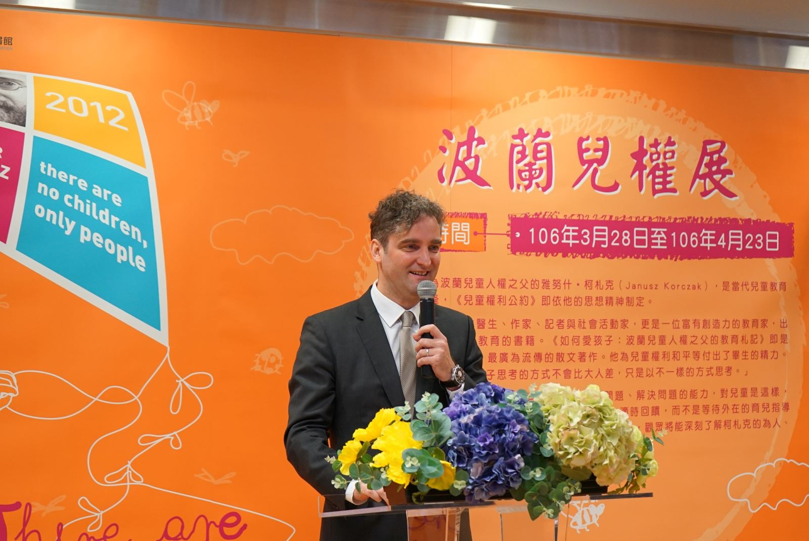
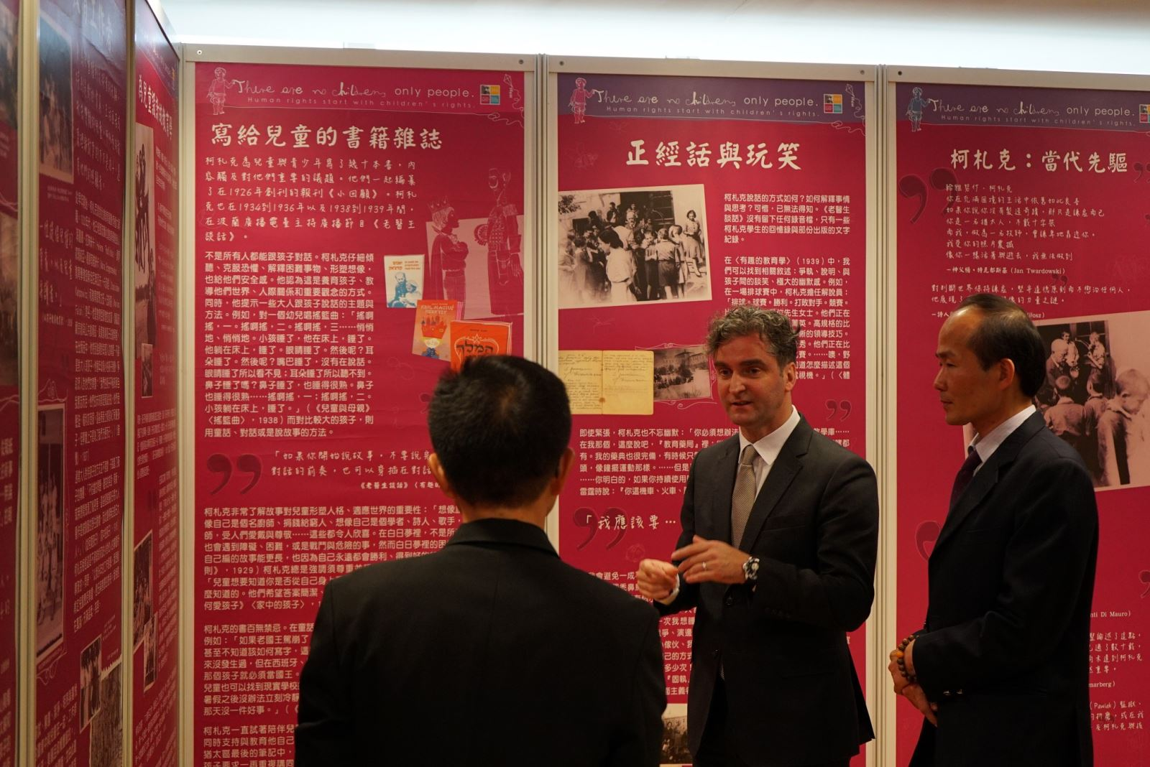
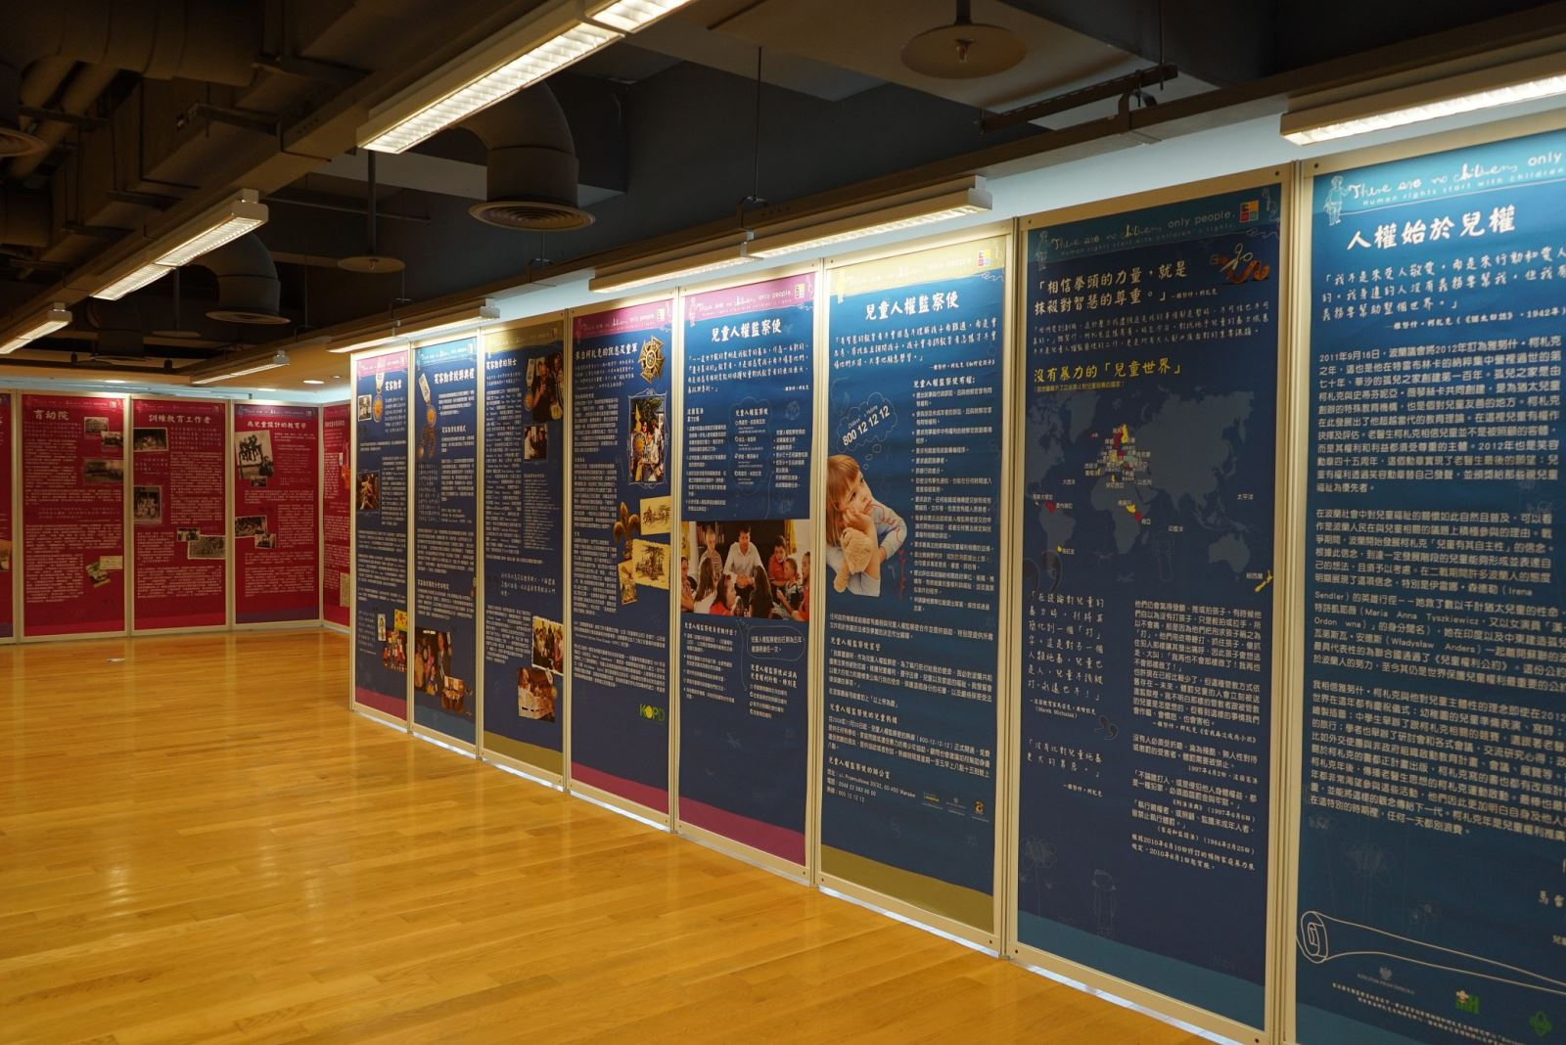
回顧波蘭兒權展覽
國立公共資訊圖書館於106年3月舉辦波蘭兒權展，紀念兒童權利之父-雅努什．柯札克(Janusz Korczak)。照片為華沙（波蘭）貿易辦事處代表致詞(左圖)及展場實況(右圖)。

